Slide 1
11. Pakolaisuus ja siirtolaisuus
Manner
GE 1

Slide 2
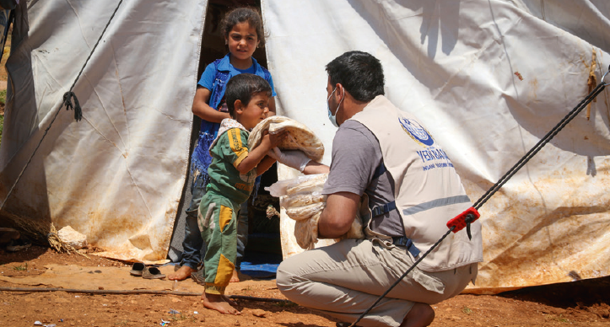
Pakolaisuus ja siirtolaisuus
Pakolainen: Henkilö, jolla on aihetta pelätä joutuvansa vainotuksi kotimaassaan ja joutuu pakon edessä lähtemään kotimaastaan.
Turvapaikanhakija: Henkilö, joka hakee kansainvälistä suojelua toisesta maasta sodan tai muun uhan vuoksi.
Siirtolainen: Vapaaehtoisesti, esimerkiksi työn tai opiskelun vuoksi toiseen maahan muuttanut henkilö
  Henkilö, joka muuttaa takaisin kotimaahansa ulkomailla asumisen jälkeen on paluumuuttaja.
Shutterstock

Slide 3
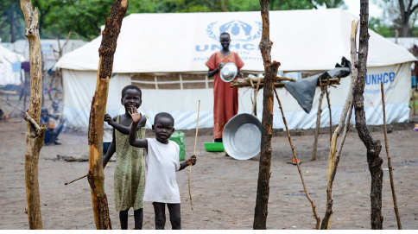
Pakolaisuus ja siirtolaisuus
Ympäristösiirtolainen: Henkilö, joka joutuu lähtemään kotiseudultaan elämäänsä tai elinolojaan vaarantavan ympäristöhaitan vuoksi. Joskus kutsutaan myös ympäristöpakolaisiksi, vaikka he eivät YK:n virallisen määritelmän mukaan ole pakolaisia.
Ilmastosiirtolainen: Ympäristösiirtolaisia, jotka ovat jättäneet kotinsa ilmastonmuutoksen voimistumisen seurausten takia.
Shutterstock

Slide 4
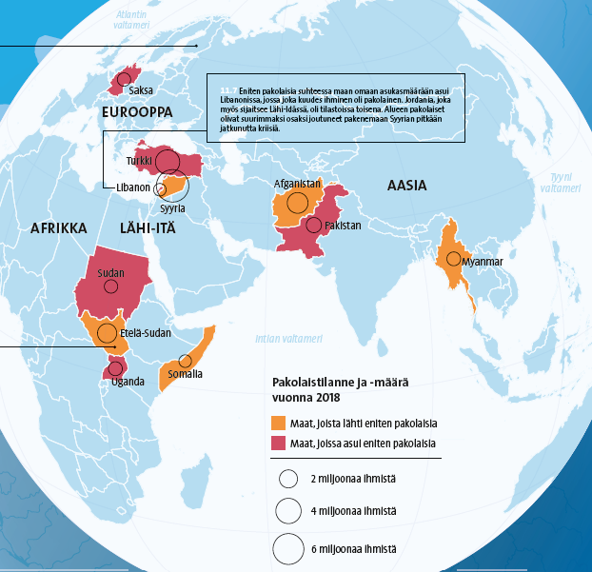
Pakolaistilanne ja -määrä maailmassa

Slide 5
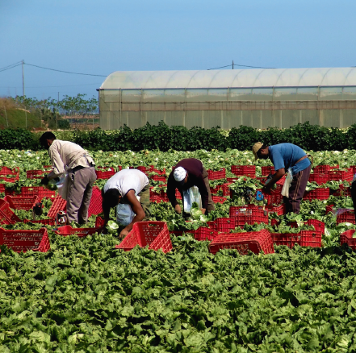
Vierastyövoima
Vierastyövoima. Henkilö, joka tekee tilapäistä työtä toisessa maassa. Esimerkiksi virolainen rakennusmies Suomessa.
Kausityöläinen. Henkilö, joka työskentelee toisessa maassa tietyn ajan, esim. satokauden. Esimerkiksi vietnamilaiset mustikanpoimijat Suomessa tai Pohjois-Afrikasta tulevat viinirypäleiden poimijat Italiassa
AdobeStock

Slide 6
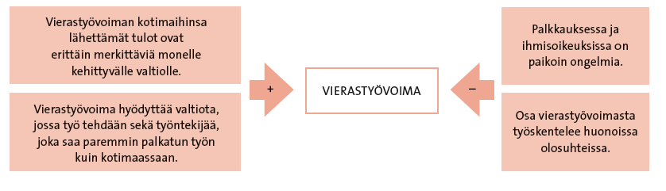
Vierastyövoiman merkitys

Slide 7
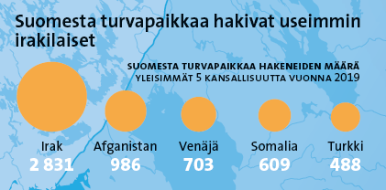
Turvapaikanhakijat Suomessa

Slide 8
- s.104 t. 1- 7

